Slide 1
Event Finder
Társaság kereső alkalmazás
Készítették:
Gyarmati Bálint – B9KF99
Juhász Péter - EZVYSK

Slide 2
A feladatkiírás
A hallgatók feladata egy társaság kereső alkalmazás tervezése. A felhasználóknak lehetőségük van bejelölni érdeklődési köreiket és nyelvtudásukat.
Az azononos témák iránt érdeklődők egy közös platformon üzenve tudják megbeszélni a programokat. A felhasználók követni tudnak eseményeket, amelyek érdeklik őket.

Slide 3
Technológiák
Kliens oldal:
  Angular JavaScript
Szerver oldal:
  ASP.NET Core alapú alkalmazás C# nyelven
Kommunikáció a kliens és a szerver között:
  SignalR

Slide 4
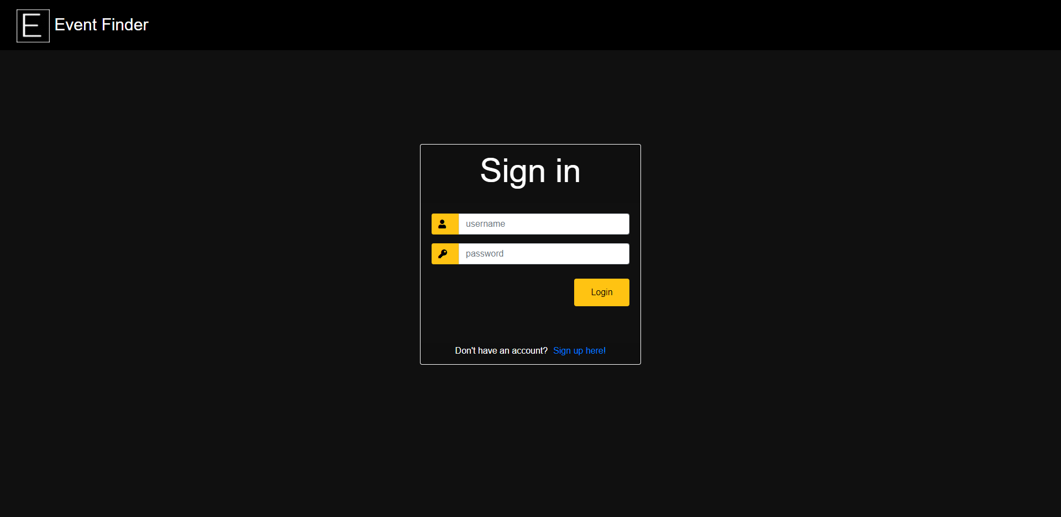
Az elkészült alkalmazás - Bejelentkezés
Megfelelő felhasználónév és jelszó után bejelentkezés a főmenübe
Ha nincs még fiókunk, akkor regisztráció

Slide 5
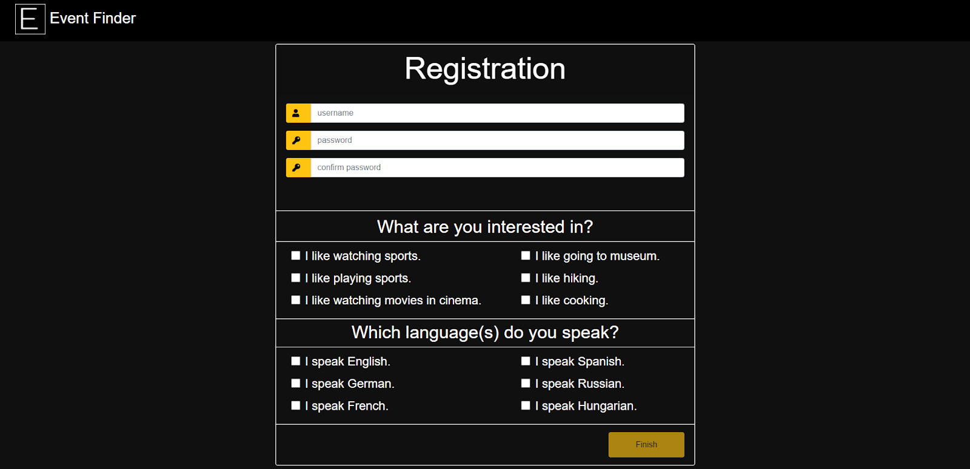
Az elkészült alkalmazás - Regisztráció
Meg kell adni felhasználónevet, jelszót, megerősítő jelszót, az érdeklődési körünket és a nyelvtudásunkat
Az érdeklődési kör és nyelvtudás később is pótolható

Slide 6
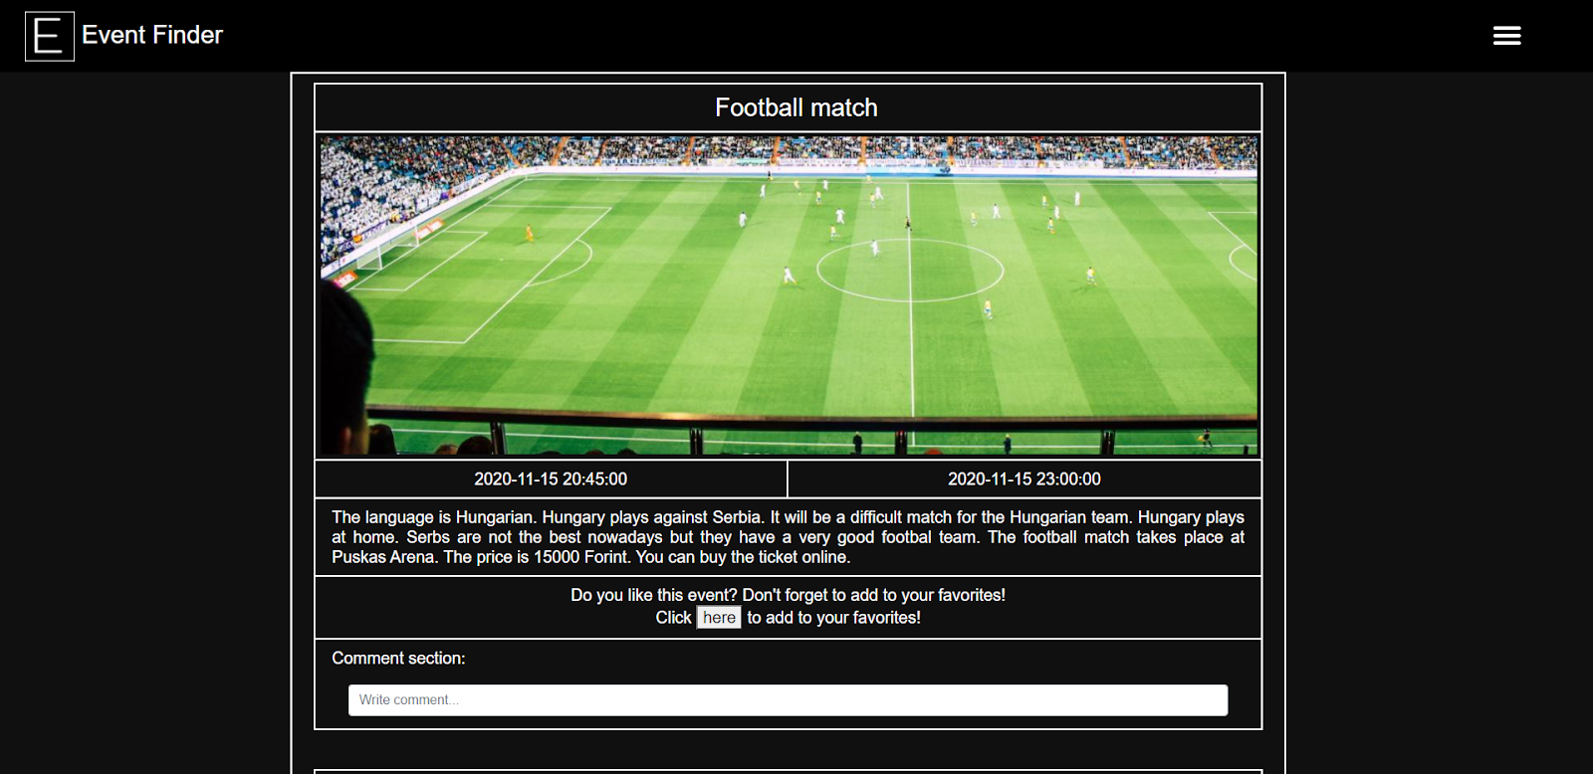
Az elkészült alkalmazás – Főmenü I.
Egy esemény a következőkből épül fel:
  Cím, kép, kezdet, vég, leírás, kommentszekció

Slide 7
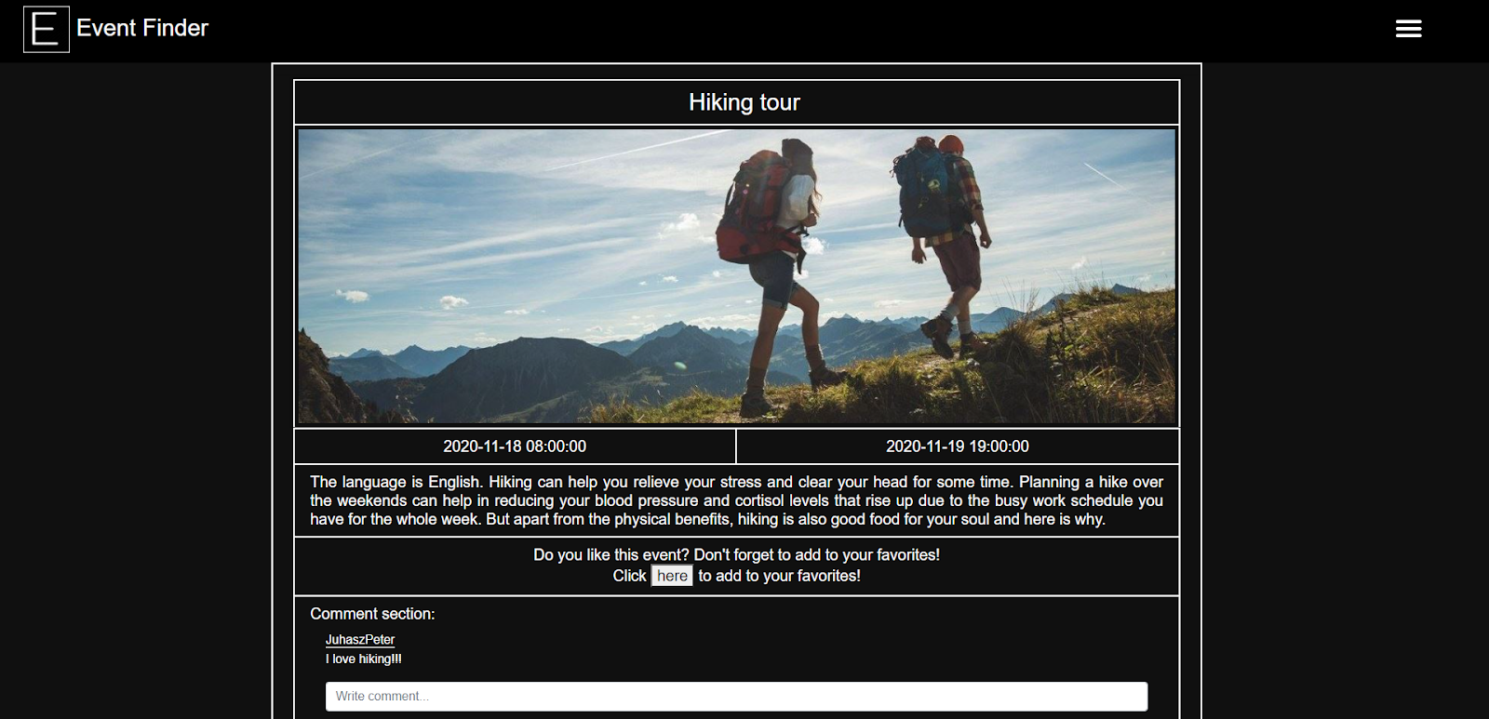
Az elkészült alkalmazás – Főmenü II.
Kommentszekció

Slide 8
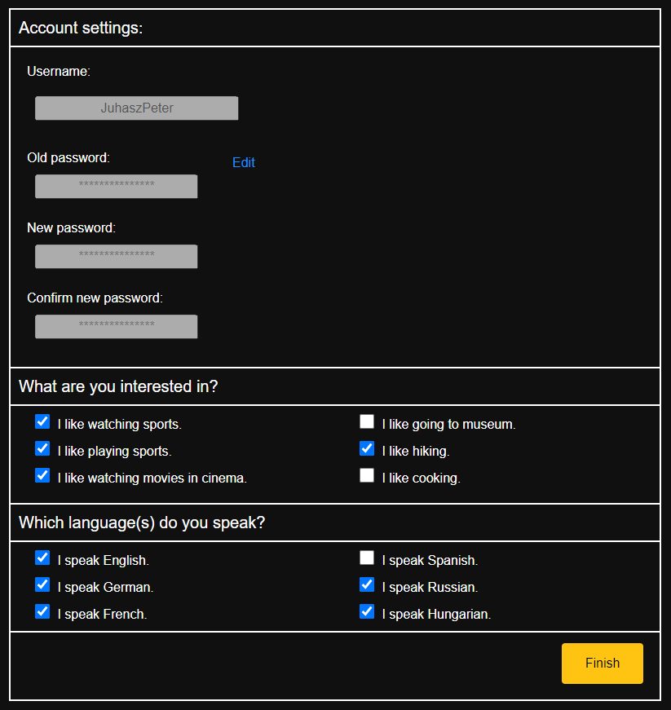
Az elkészült alkalmazás – Profil szerkesztése
A profil szerkesztésnél a következőket funckciók érhetők el:
  Új jelszó megadása
  Érdeklődési kör és nyelvtudás megváltoztatása

Slide 9
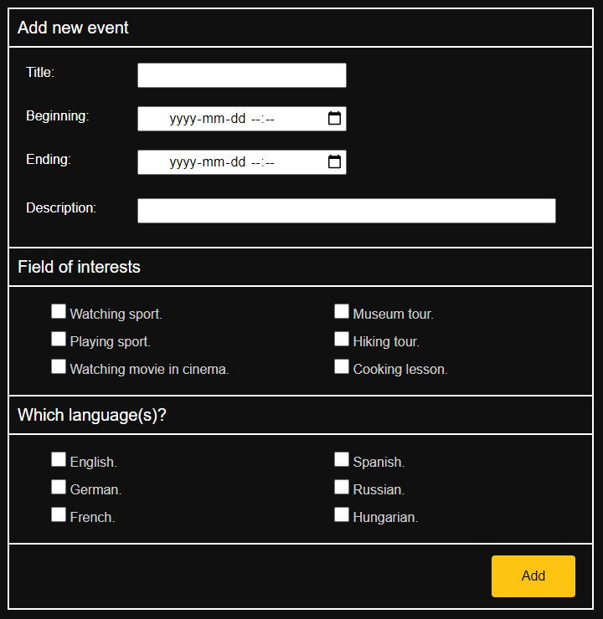
Az elkészült alkalmazás – Új esemény hozzáadása
Lehetőség van új esemény létrehozására is
Amikor létre akarunk hozni egy új eseményt, akkor a következőket kell megadni:
  cím, kezdet, vég, leírás
  milyen érdeklődési kör
  milyen nyelven rendezik meg

Slide 10
Továbbfejlesztési lehetőségek
Az események érdeklődési köre is lehetne dinamikus, így lehetőség lenne olyan érdeklődési kör megadására is, amely korábban még nem szerepelt
Különböző role-ok definiálsa
  Admin role és User role
Privát üzenetek írása egymásnak
Köszönjük a figyelmet!

